Slide 1
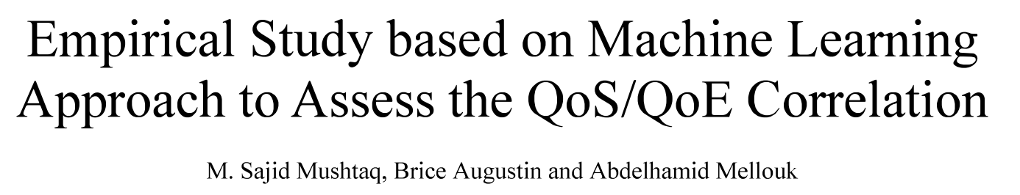
Published in: 2012 17th European Conference on Networks and Optical Communications

Slide 2
大綱
摘要
研究方法
關於資料
分析手段
實驗細節
實驗結果

Slide 3
摘要
目標：透過機器學習，使用底層網路數據(QoS)和外部環境因素作為輸入，預測用戶的感受(QoE)
實驗媒介：影片。在不同網路環境下，傳輸影片給終端用戶觀賞
QoS數據
輸入
分類
各式ML的方法
QoE數值
外部環境因素
Notes:
透過影片這個媒介，用底層網路數據去控制影片品質，也讓觀眾對影片進行評分
說明完圖，QoE充其量是5個等第，好/很好/普通/差/非常差

Slide 4
研究方法 – 關於資料
QoS(Quality of Service)
底層的網路參數
E.g. delay、jitter、packet loss
外部環境因素
E.g. video parameters, terminal types, psychological factors
QoE(Quality of Experience)
用戶對QoS的主觀感受
E.g. 本論文使用MOS來評估傳輸視訊的品質
輸入
輸出
Notes:
總結：QoE是直接理解用戶的數據，但是要人為標註的資料，所以希望ML工具把手邊底層、環境因素利用，預測QoE，這樣電信商就有一個可以依循的工具

Slide 5
研究方法 – 關於資料
影響QoE的因素
底層網路參數
Packet loss, jitter, delay, condition loss
外部環境因素
影片相關因素：Frame rate, Codec, types of content
Terminal types：PC, mobile devices, TV
Notes:
Packet loss導致影片遺失程度
Jitter是封包走不同路線，但是都要到同個目的地，而造成抵達時間不同。若無buffer而是直接解碼，會造成影片內容抖動
Condition loss：此刻封包丟失，下一刻封包遺失的機率為何(可以看到局部的loss機率)，所以這個欄位是個array
Type of content：e.g. politics, sports, news, social life, commercial ads, animated cartoons
Codec：編碼和解碼所使用的演算法

Slide 6
研究方法 – 關於資料
蒐集QoE數據，有兩種方法
Crowd-sourcing
群眾來自世界各地
優點：客群廣，數據蒐集量大；缺點：資料品質不一
Controlled environment approach
優點：網路環境可以完全掌控
本論文以MOS(Mean Opinion Score)為評估手段，每人看完影片進行評分，1分最糟，5分最好
Notes:
Crowd-sourcing：youtube影片旁會出現一個按鈕，當使用者感到不滿意就按下去，將儲存不滿意度、裝置等等的資訊
Controlled environment approach：挑選45位受試者，使用同樣的裝置看影片，等等的變因都可以控制

Slide 7
研究方法 – 分析手段
6種機器學習手段
Naïve Bayes
Support Vector Machines
4-NN
Decision Tree
Random Forest
Neural Networks

Slide 8
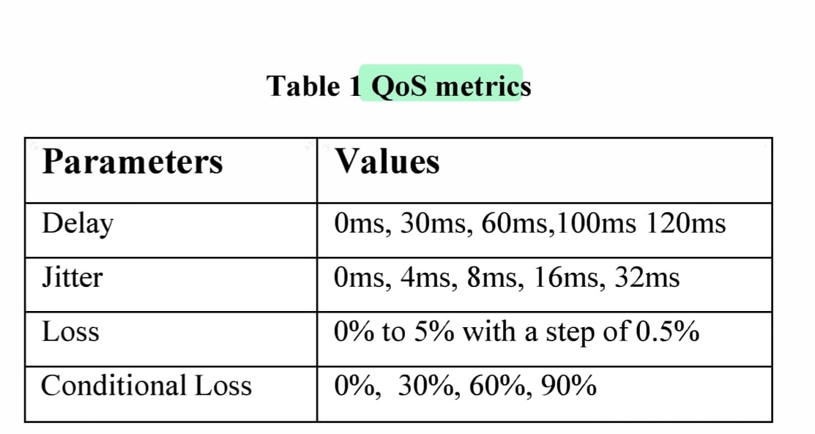
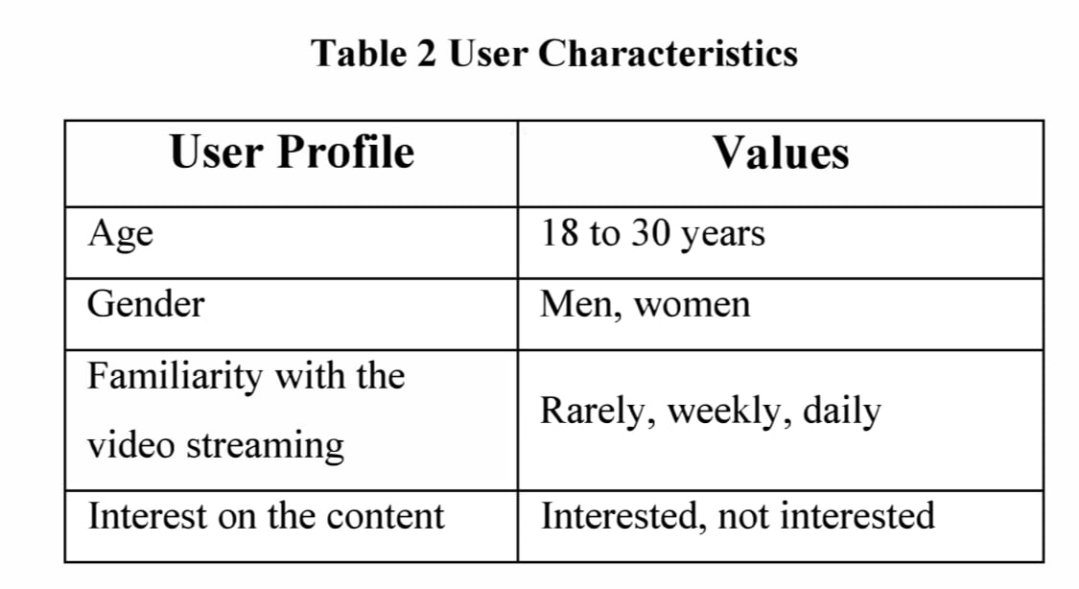
研究方法 – 實驗細節
固定以下因素
共25部HD/Non-HD影片，相同FPS、video codec，且所有人都以桌機看影片
最終採用9個資料欄位
影片相關參數：motion complexity以及resolution
Notes:
Terminal types皆固定是桌機
Codec固定採H.264
Motion complexity indicates the number of meaningful motion frames involved in a set of such human motions人體運動中涉及的有意義運動幀的數量

Slide 9
研究方法 – 實驗細節
使用NetEm模擬QoS以達到真實網路環境
25部影片與45位受試者，因此共收集1125筆數據
資料處理
把相似度高的樣本進行加權平均
使用4-cross validation，以獲得平均錯誤率及準確度

Slide 10
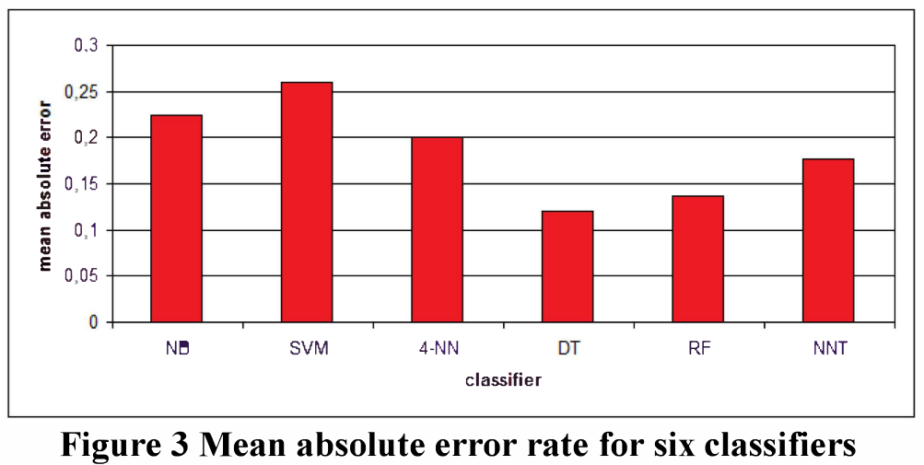
結果分析
6
1
2
Notes:
DT最小ER，其次是RF；SVM最高

Slide 11
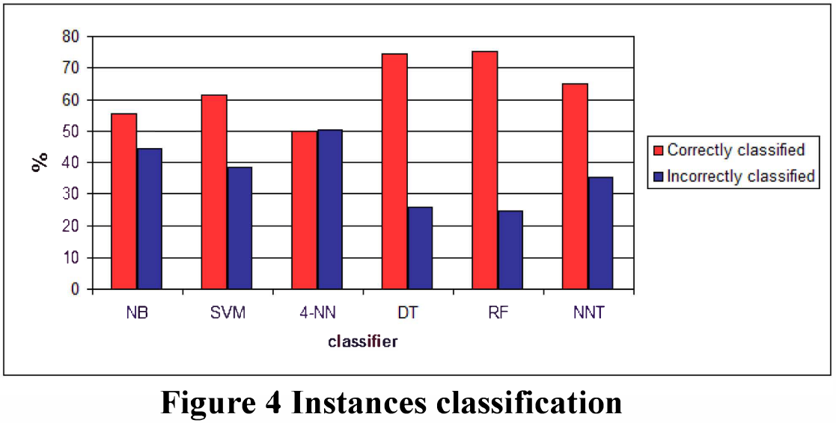
結果分析
6
2
1
Notes:
RF最大acc，其次是DT；4-NN最低

Slide 12
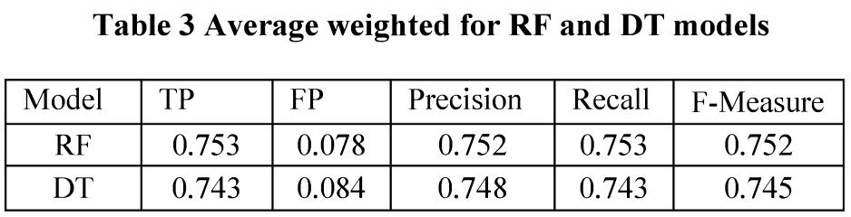
結果分析
Notes:
F1-score方面，RF略勝於DT

Slide 13
實驗設置
使用NetEm模擬各種QoS數據(delay, jitter, pkt loss)下的網路環境
25部影片：
HD、Non-HD
Different motion complexity
Motion complexity indicates the number of meaningful motion frames involved in a set of such human motions
Same frame rate
Same codec
Fields of interests, e.g. politics, sports, news, social life, commercial ads, animated cartoons
參考9組數據：
Network param：Delay, jitter, loss, conditional loss,
影片相關的環境數據：motion complexity, resolution
人相關的環境數據：Gender, frequency of viewing, interest

Slide 14
Factors affect QoE
Network param
Packet loss, jitter, delay
Video chara
Frame, resolution rate, codec, types of content
Terminal types
PC, mobile devices, TV
QoE的產生
Crowd-sourcing：群眾來自世界各地
Controlled env approach：群眾經篩選，擇45位

Slide 15
使用數據
QoE
使用者主觀感受
用MOS定義，分成5等第
QoS
Delay, jitter, packet loss
環境數據
Video param, terminal types, psychological factors
評估視訊品質
主觀：MOS
客觀：編碼對視訊的破壞程度、packet delay
目標：針對視訊資料，使用QoS或環境數據預測QoE

Slide 16
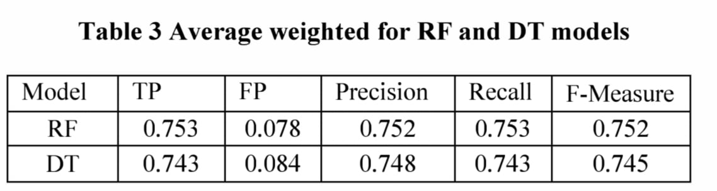
實驗設置
數據清洗
機器學習模型
NB、4-NN、SVM、DT、RF、NN
4-cross-validation
DT最小ER，其次是RF；SVM最高
Classification
RF最大acc，其次是DT；4-NN最低
RF&DT比較

Slide 17
Condition loss
此刻封包已遺失，下一刻封包遺失機率

